Slide 1
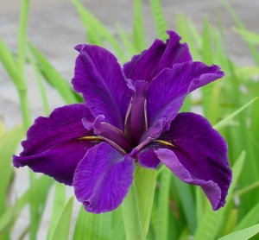
শুভেচ্ছা
মুহাম্মদ আরিফ উদ্দীন
প্রভাষক (বাংলা)
বখতিয়ার পাড়া চারপীর আউলিয়া আলিম মাদরাসা।
আনোয়ারা, চট্টগ্রাম।

Slide 2
বাংলা ১ম পত্র
দশম শ্রেণি
সময়ঃ ৫০ মিনিট

Slide 3
চল আমরা একটি ভিডিও চিত্র দেখি

Slide 4
গদ্যাংশ
“নিয়তি”
পৃষ্ঠা নং- ১৭৮-১৮০

Slide 5
শিখনফল
এ পাঠ শেষে শিক্ষার্থীরা----------------
লেখক সম্পর্কে বলতে পারবে ।
“নিয়তি” গল্পের জটিল শব্দগুলো চিহ্নিত করে অর্থ বলতে পারবে ।
“নিয়তি” গল্পে লেখক যে জায়গার অভিজ্ঞতা বর্ণনা করেছেন তা ব্যাখ্যা করতে পারবে।

Slide 6
১৩ নভেম্বর ১৯৪৮
আয়েশা ফয়েজ
নন্দিত নরকে
একুশে পদক
১৯ জুলাই ২০১২
আগুনের পরশমণি
শ্যামল ছায়া
ফয়জার রহমান আহমদ
রসায়নে স্নাতক
ক্লোন ক্যানসার

Slide 7
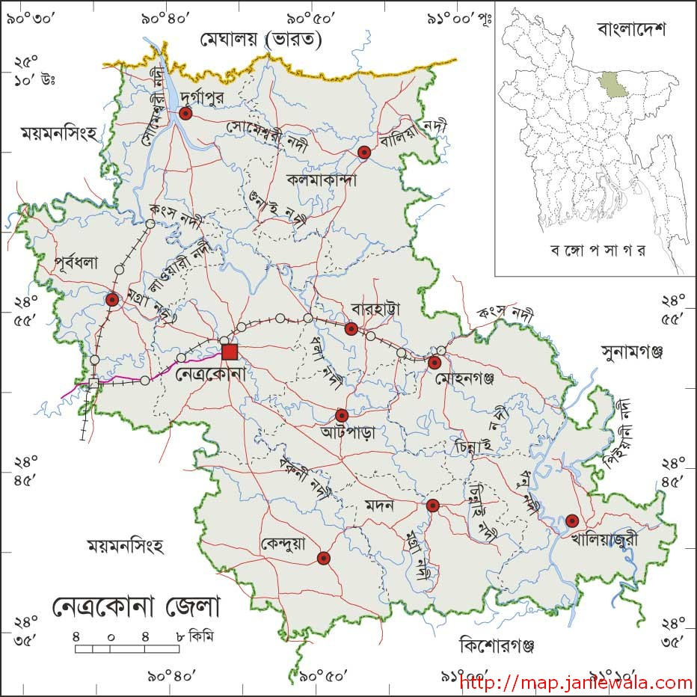
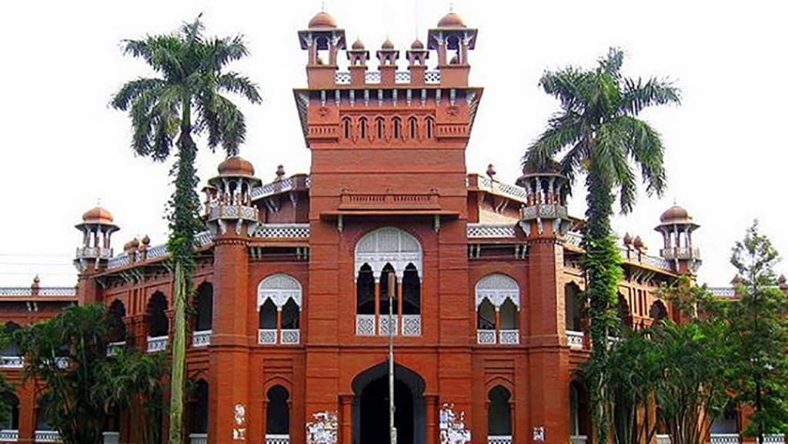
নেত্রকোনা
ঢাকা বিশ্ববিদ্যালয়ের কার্জন হল
তিনি ঢাকা বিশ্ববিদ্যালয়ের ছাত্র এবং অধ্যাপক ছিলেন
জন্মস্থান

Slide 8
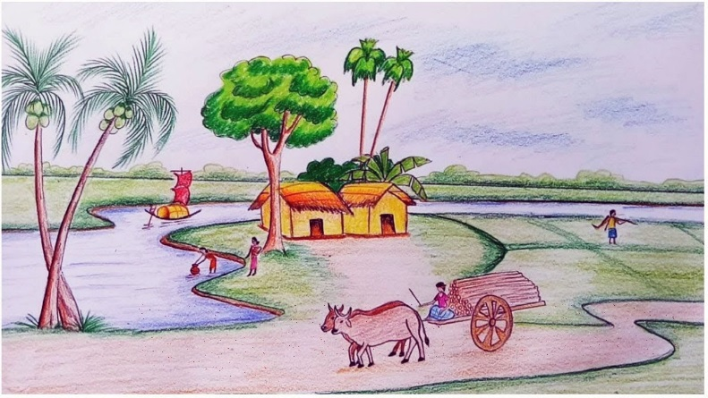
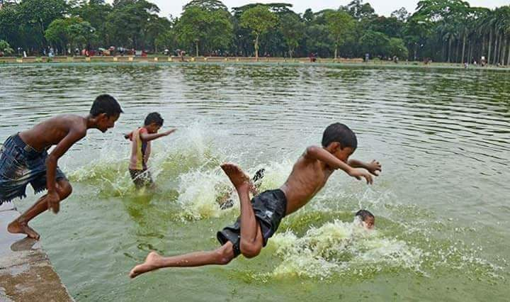
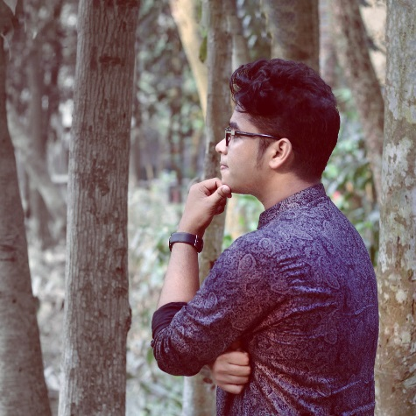
চমৎকার/ অসাধারণ
অদ্ভুত
শব্দার্থঃ
মহানন্দ
অনেক আনন্দ
ভাবাবেগ/ অনুরাগ
আবেশ

Slide 9
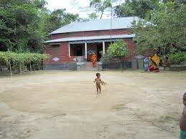
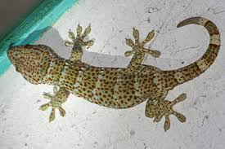
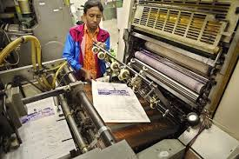
চাতাল
উঠান
এক ধরণের বিষধর সাপ
শব্দার্থঃ
তক্ষক
চিঠিপত্র ইত্যাদি ছাপানোর যন্ত্র
ছাপাখানা

Slide 10
জোড়ায় কাজ
“নিয়তি” গল্পের জটিল শব্দগুলো চিহ্নিত করে অর্থসহ খাতায় লেখ।

Slide 11
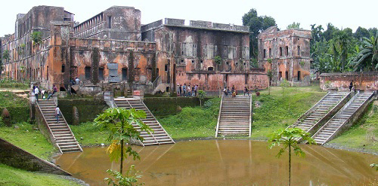
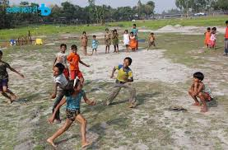
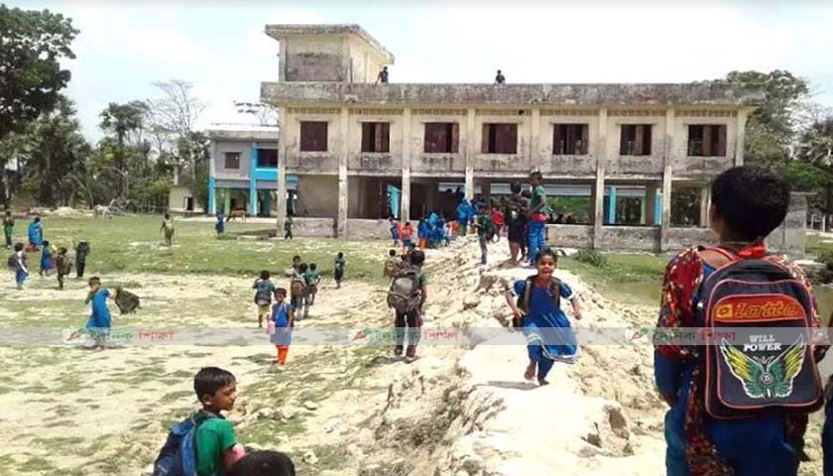
হুমায়ুন আহমদের পিতা-মাতা,ভাই-বোন
‘জগদলে’ হিন্দু রাজার পরিত্যাক্ত বাড়ী ।
মুক্তির আনন্দ
স্কুল নাই
“নিয়তি”গল্পের লেখক হুমায়ূন আহমেদ ছোটবেলায় বাবার চাকরিসূত্রে জগদল নামক একটি পরিতক্ত জমিদার বাড়িতে অবস্থান করতেন। এটির অবস্থান জঙ্গলে হওয়ায় স্কুল ছিলনা, পড়া লেখার চাপ ছিল না তাই লেখকের মনে আনন্দের সীমা ছিল না।

Slide 12
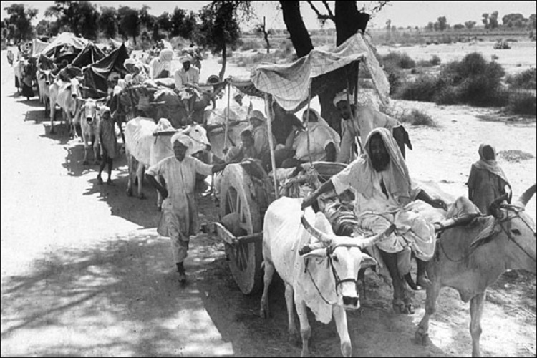
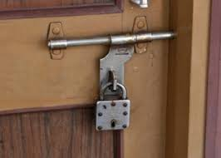
দেশ বিভাগের সময় বহু হিন্দু দেশ ত্যাগ করে।
ভারত ও পাকিস্থানের পতাকা
জঙ্গলের ভিতরে মহারাজার বাড়ি
তালা দেয়া ঘর
জগদলের জমিদার ১৯৪৭ এর দেশ বিভাগের পর বাড়ি ছেড়ে ইন্ডিয়া চলে গেছেন। তাই বাড়িটির মালিকানা চলে যায় পাকিস্থান সরকারের হাতে। দোতলা বিশিষ্ট বাড়িটির একতলায় লেখকের পরিবারের থাকার ব্যবস্থা হয়। বিশাল প্রাসাদের কয়েকটি ঘর ছাড়া বাকী ঘরগুলো তালাবদ্ধ । কেননা তালা দেয়া ঘরগুলোতে মহারাজার জিনিসপত্র রাখা হয়েছিল।

Slide 13
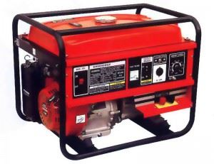
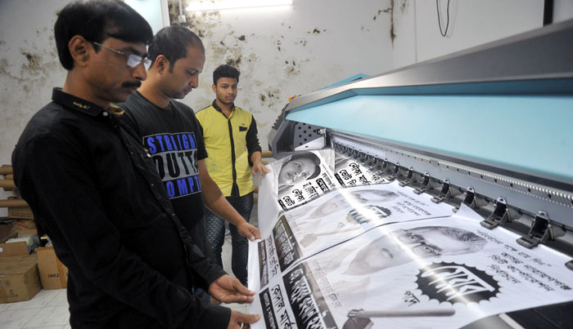
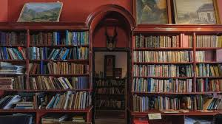
বৈদ্যুতিক বাতি
ইলেকট্রিক জেনারেটর
ছাপাখানা
বিচিত্র ধরণের বই
মহারাজা অত্যন্ত ক্ষমতাশালী ছিলেন, তার প্রমাণ এ বাড়িতে ছড়িয়ে আছে।
জঙ্গলের ভিতর বাড়ি হওয়া সত্ত্বেও বাড়িতে বৈদ্যুতিক ব্যবস্থার জন্য ছিল নিজস্ব জেনারেটর, দাওয়াতের চিঠি ছাপানোর জন্য ছিল মিনি ছাপাখানা ।
মহারাজার রুচি দেখে মুগ্ধ হতে হয় কেননা সেখানে ছিল বিচিত্র রকমের অসংখ্য বই ছিল।

Slide 14
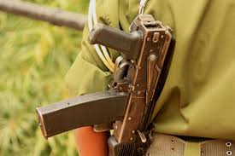
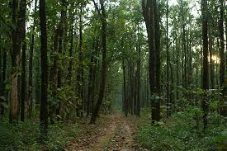
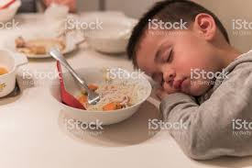
ঘন জঙ্গল যেখানে বাঘ থাকে।
বন্দুক কাঁধে শিকারী
খাবারের পূর্বে ঘুমিয়ে পড়া
জঙ্গলে রাতের বেলা বিভিন্ন রকম পশু পাখির ডাক ।
বাবা আমাকে নিয়ে বিকেল বেলা প্রায় সময় বন্দুক কাঁধে নিয়ে জঙ্গলে বের হতেন। কাঁধে বন্দুক নেয়ার কারণ হলো জঙ্গলে পায়ই চিতাবাঘ বের হয়। সন্ধ্যা পর্যন্ত বনে ঘুরে ক্লান্ত হয়ে রাতে ফিরতাম। ভাত খাওয়ার আগেই ঘুমে চোখ জুড়িয়ে আসত। জঙ্গলের বিচিত্র শব্দে আনন্দ ও আতঙ্কে শিউরে উঠতাম।

Slide 15
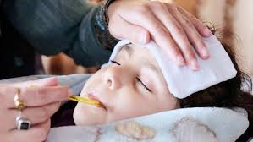
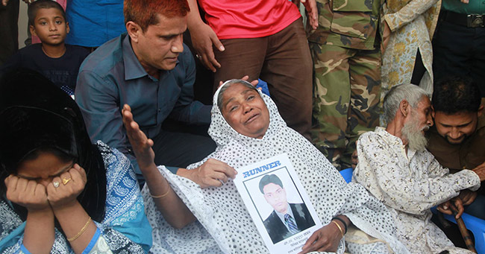
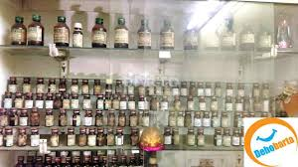
ম্যালেরিয়া জ্বর
মৃত্যু
বায়োকেমিক ওষুধ ও কুইনাইন
একদিন লেখকের কাঁপুনি দিয়ে ম্যালেরিয়া জ্বর এলো। এটি এ অঞ্চলে কুখ্যাত। যাকে ধরে তার জীবনী শক্তি একেবারেই শেষ করে দেয় তাই মা-বাবার মুখ শুকিয়ে গেল।
আমরা এর প্রতিষেধক হিসেবে বায়োকেমিক ওষুধ ও প্রতি রবিবার ৫ গ্রেন কুইনাইন খাচ্ছি।

Slide 16
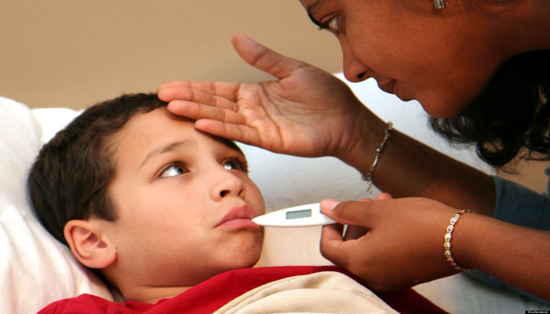
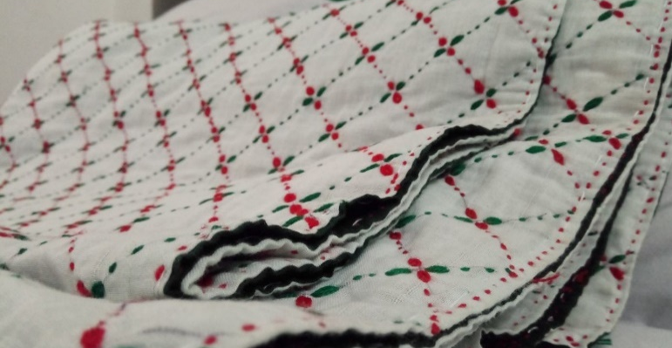
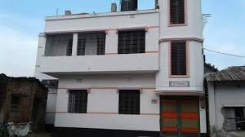
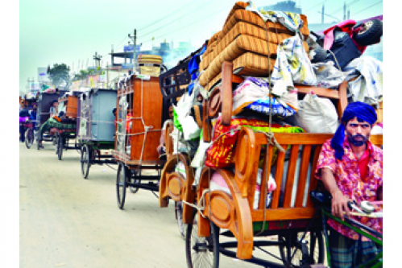
ম্যালেরিয়া জ্বর
কাঁথা
বাসা বদল
ম্যালেরিয়ার কারণে বাবা বদলির চেষ্টা-তদবির করছেন শুনে লেখকের মন ভেঙ্গেগেল।এত সুন্দর জায়গা ও চমৎকার জীবন ছেড়ে কোথায় যাবেন ? জ্বরে মরলে এখানেই মরবেন। তাছাড়া এটি তাঁর বেশ পছন্দ, কেননা জ্বর আসলে প্রচণ্ড শীত লাগে, শরীরে আবেশ সৃষ্টি হয় । জ্বর বাড়লে সামনের জিনিসগুলো ছোট হয়ে যায়। যা অদ্ভুত লাগে এবং নিজেকে বিশাল দৈত্যের মতো মনে হয়। ভাই-বোন সবাই পালা করে জ্বরে আক্রান্ত হতে শুরু করল। লেখক বলেন, “জ্বর কবে আসবে তা আমরা আগেই বুঝতাম তাই আগেভাগেই লেপ-কাঁথা জড়িয়ে শুয়ে পড়তাম”।

Slide 17
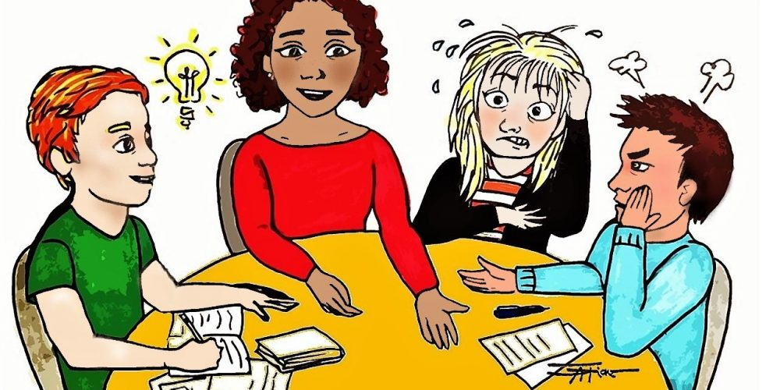
দলগত কাজ
দল-০১ (শাপলা)
নিয়তি গল্পে ম্যালেরিয়া জ্বরের যে বিবরণ দেয়া হয়েছে তা খাতায় লেখ।
দল-০২ (গোলাপ)
নিয়তি গল্পে লেখকের শৈশবের যে বর্ণনা দেয়া হয়েছে তা খাতায় লেখ।

Slide 18
শিখন মূল্যায়ন
উত্তর বলি
হুমায়ুন আহমদের মায়ের নাম কী ?
লেখক কীভাবে কর্মজীবন শুরু করেন ?
হুমায়ুন আহমদের লেখা একটি উপন্যাসের নাম বল।
লেখকের শৈশব কোথায় কেটেছে?
লেখকের বাবা কী নিয়ে বনে যেতেন?
‘নিয়তি’ গল্পে জ্বরের প্রতিষেধক হিসেবে কী খাওয়ার কথা বলা হয়েছে?
লেখক নিজেকে বিশাল দৈত্যের মতো মনে করতো কেন?
মহারাজার রুচি আছে তা কীভাবে বুঝা যায়?

Slide 19
বাড়ির কাজ
নিয়তি গল্পে লেখকের বাবা-মার বিষণ্নতার কারণগুলো লেখ ।

Slide 20
সবাইকে ধন্যবাদ

